Slide 1
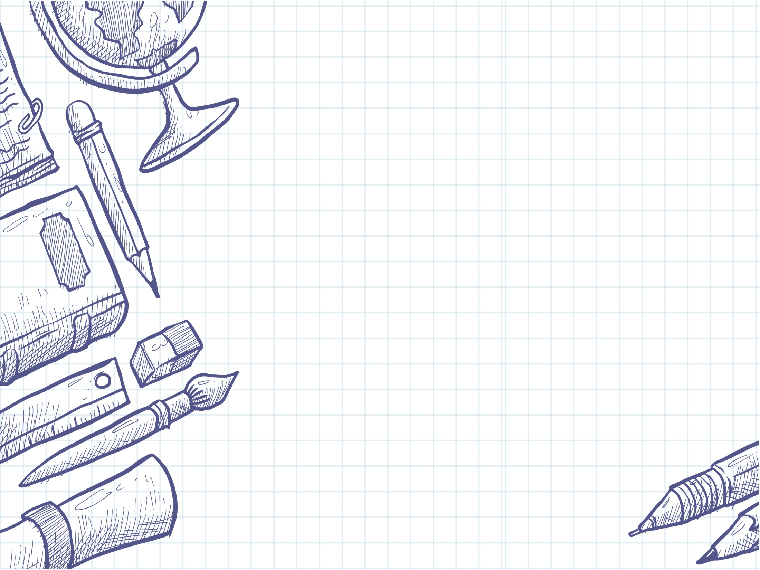
«Синтаксические нормы на ЕГЭ: как подготовить выпускников к выполнению задания 8»
Олейник Валентина Александровна,
Шухалова Людмила Владимировна,
учителя русского языка и литературы
МОУ «Лучинская СШ» ЯМР

Slide 2
Классификация грамматических ошибок задания 8 ЕГЭ по русскому языку:
-нарушения построения предложения с несогласованным приложением;
-нарушения построения предложения с причастным оборотом;
-нарушение построения предложения с деепричастным оборотом;
-нарушение связи между подлежащим и сказуемым;
-неправильное построение предложения с косвенной речью;
нарушение построения предложения с однородными членами;
-нарушение построения сложного предложения;
-неправильное употребление падежной формы существительного и местоимения с предлогом;
-нарушение видовременной соотнесенности глагольных форм;
-неправильное употребление имени числительного.

Slide 3
Классификация грамматических ошибок задания 8 ЕГЭ по русскому языку:
- нарушение построения предложения с однородными членами;
нарушение построения сложного предложения;
-неправильное употребление падежной формы существительного и местоимения с предлогом;
-нарушение видовременной соотнесенности глагольных форм;
-неправильное употребление имени числительного.

Slide 4
Оценка – цель и средство обучения
Оценка – цель и средство обучения
Неправильное построение предложений с причастным оборотом
определяемое слово находится внутри причастного оборота
«ПРИЕХАВШИЕ ТУРИСТЫ В ГОРОД»;
отсутствие согласования причастного оборота с определяемым словом в роде, числе и падеже
«КОМНАТЫ, ОБСТАВЛЕННЫМИ МЕБЕЛЬЮ».

Slide 5
Упражнение №1
Неправильное употребление имени числительного. Исправить грамматические ошибки и объяснить правописание. Все примеры являются неправильными.
1.Вследствие длительного отсутствия катера на поиски судна было послано двое самолетов.
2. Это событие произошло в двух тысяч первом году.
3. Одна тысяча второй год - важная для меня веха в жизни.
4.На концерте присутствовало свыше восьмиста зрителей.

Slide 6
Упражнение № 2 для 6-го класса при изучении темы «Деепричастие».
Выберите грамматически правильное продолжение предложения:
Высказав мысль о необходимости разностороннего образования
- она очень слабо аргументирована
- ученый не счел нужным комментировать ее
- ее аргументация практически отсутствует
- в статье поднимается очень актуальный вопрос

Slide 7
Упражнение №3.
Найти предложение с ошибкой.
1.Прибывший состав на вторую платформу отправится через полчаса.
2. Учащиеся, выполнившие задания, получили отличные оценки.
3.Моцарт, работавший в различных жанрах музыки, особое внимание уделял опере.
4. И сейчас метеорологи опираются на некоторые народные приметы, дающих довольно точный прогноз.

Slide 8
Упражнение №1 (9 класс)
Найти правильное предложение.
Через неделю после венчания Пушкин сообщает другу Плетневу, «что я женат – и счастлив».
Мама сказала, что не дам вам сладкого, пока не съедите первое.
Печорин признавался, что «я смеюсь над всем на свете, особенно над чувствами».
Автор рассказал, что он писал книгу по горячим следам.

Slide 9
Упражнение №2
Найти правильно построенное предложение с однородными членами:
1. Мой одноклассник с детства любил и увлекался игрой в шахматы.
2.Девушка, сидевшая у окна и которая хорошо пела, запомнилась всем.
3. Приходя на концерт симфонического оркестра, я слушаю и наслаждаюсь классической музыкой.
4.Девушка была молодая и красивая.

Slide 10
Найти правильно построенное предложение с несогласованным приложением.
Один из слушателей курса «Психологии мелких домашних пород» поинтересовался, как корректировать поведение собак.
У журнала «Литература в школе» большой тираж.
Премьера пьесы А.П. Чехова «Вишневого сада» состоялась на сцене Художественног о театра в 1904 году.
В пьесе «Вишневом саде» А.П. Чехов писал, что у него вышла не драма, а комедия.

Slide 11
Найти правильно построенное предложение.
1. Все, кто написал рецензию на отлично, дал глубокий анализ произведения и обосновал свою точку зрения.
2.Все, кто любит русскую культуру, знает имена великих поэтов и писателей.
3. Часть глав романа «Евгений Онегин» было опубликовано с посвящением другу Пушкина Плетневу.
4. Девочка радовалась первому снегу.

Slide 12
Неправильное употребление падежной формы существительного с предлогом.
Найдите правильно построенное предложение.
1. Благодаря дружбы с семьей Аксакова Гоголь по приезде из Петербурга
поселился в доме писателя.
2.В архиве дела должны храниться девяносто шесть лет, а по истечению этого срока они подлежат уничтожению.
3. Согласно правил, вводные слова выделяются на письме запятыми.
4. Наперекор мнению родителей я принял собственное решение.

Slide 13
Найти неправильное употребление числительного и нарушение связи между подлежащим и сказуемым.
В 1970 годы все мальчики и девочки страстно любили детские фильмы.
Те, кто побывал в Антарктиде, могли видеть действующий вулкан Эребус.
К полтора прибавить три получится четыре с половиной.
Каждый, кто участвует в велопробеге, должен иметь светоотражающие элементы на одежде.
Все, кто любит поэзию, знает А.А. Фета как тонкого лирика.
6. Научным подвигом стало создание Карамзиным двенадцатитомного труда «История государства Российского»

Slide 14
Спасибо за внимание!

